Slide 1
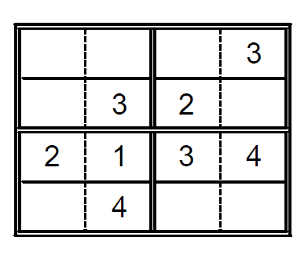
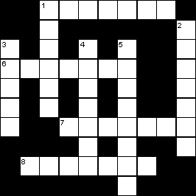
EL CRUCIGRAMA
El sudoku

Slide 2
EL CRUCIGRAMA
Un crucigrama es un juego o pasatiempo que consiste en completar los huecos de un dibujo con letras. Para descubrir qué letra debe escribirse en cada espacio, el crucigrama indica el significado de las palabras que deben poder leerse en sentido vertical y horizontal. La idea, por lo tanto, es que la plantilla del crucigrama ya completada presente una serie de palabras que pueden leerse en vertical y horizontal y que se cruzan entre sí.

Slide 3
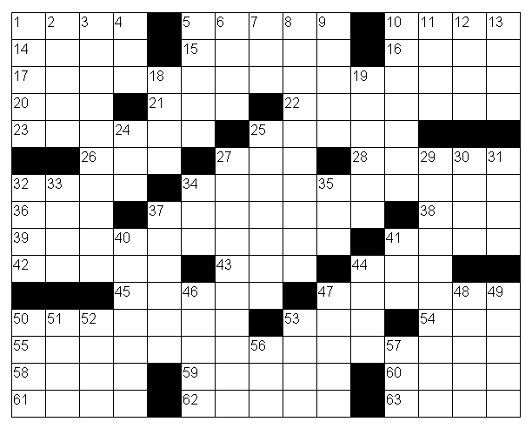
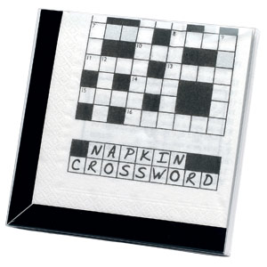
¿Como resolver un crucigrama?
Para comenzar a completar un crucigrama, la persona debe leer las dos listas de definiciones, una correspondiente al sentido vertical y otra para el sentido horizontal. La plantilla o dibujo se encuentra dividida en casillas blancas(donde hay que escribir las letras individuales) y casillas negras(que sirven para separar las palabras).

Slide 4
TIPOS DE CRUCIGRAMAS
Crucigrama blanco.
Crucigrama translator.
Crucigrama silábico.
Crucigrama con personaje.
Crucigrama críptico.

Slide 5
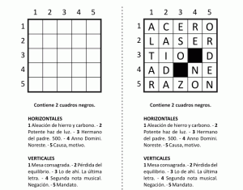
CRUCIGRAMA BLANCO
En esta variedad del crucigrama, hay que descubrir las posiciones de las casillas negras que separan las palabras. El número total de las casillas negras se proporciona debajo del casillero.

Slide 6
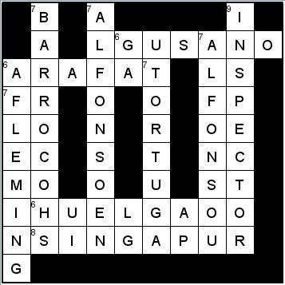
CRUCIGRAMA TRASLATOR
Crucigrama para aprender una lengua nueva

Slide 7
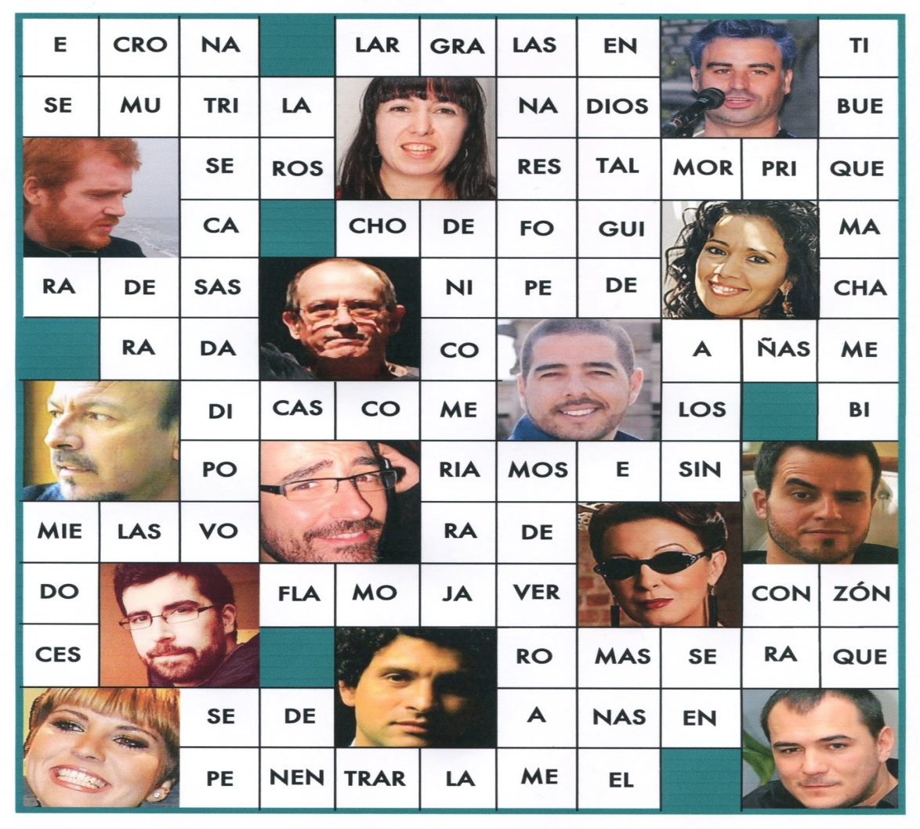
CRUCIGRAMA SILABICO
Crucigrama en el que en cada casilla ha de introducirse una sílaba en lugar de una sola letra.

Slide 8
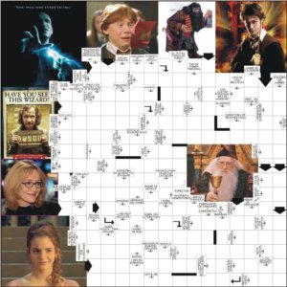
Crucigrama con personajes
Crucigrama que contiene la foto de un personaje donde una o varias de las definiciones corresponden al nombre o apellidos del mismo.

Slide 9
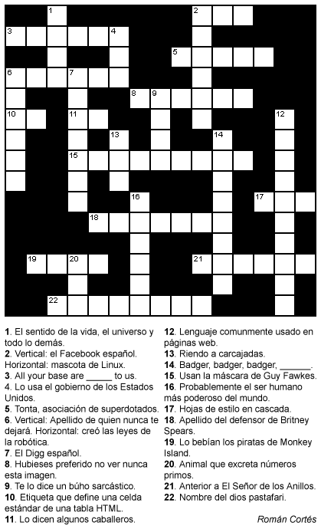
Crucigrama criptico
Las crucigramas crípticas son todo una tradición en inglés, pero apenas existen en castellano. Las pistas son juegos de palabras, anagramas, hasta adivinanzas. Muchas veces una mitad de la pista es la definición buscada y la otra mitad es la pista, o visa versa.

Slide 10
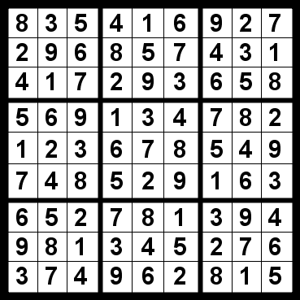
El sudoku
El Sudoku es un rompecabezas matemático del que se empezó a hablar en 1986 y se dio a conocer internacionalmente en 2005. Tiene el aspecto de una parrilla de crucigrama de 9x9 con sus 81 cuadritos agrupados en nueve cuadrados interiores de dimensiones 3x3.. No se debe repetir ninguna cifra en una misma fila, columna o subcuadrícula. Un SuDoKu está bien planteado si la solución es única.

Slide 11
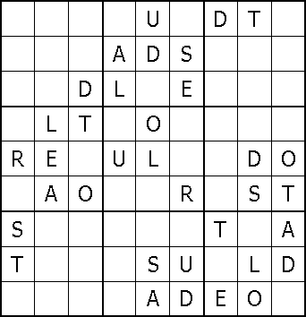
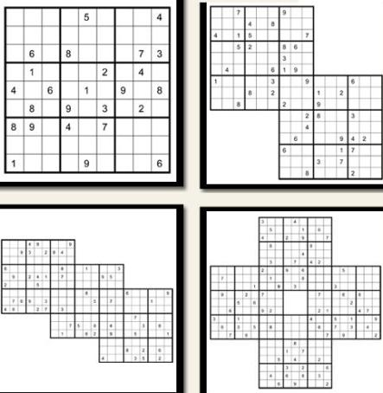
En realidad, no es obligatorio usar números, sino que también pueden utilizarse letras, formas o colores sin alterar las reglas, pero se utilizan números por conveniencia.
Además, las regiones no tienen por qué ser cuadradas, aunque generalmente lo son.

Slide 12
tipos de sudoku
* Sudokus de coloración
Sudoku con kakuro.
*sudoku alfabético
* hipersudoku

Slide 13
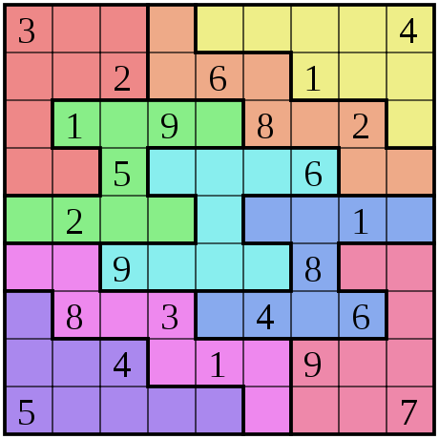
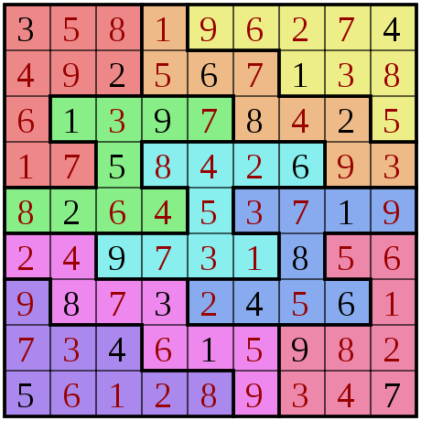
Sudokus de coloracion
Consiste en añadir límites en la colocación de los números aparte de mantener los requisitos normales sobre filas, columnas y regiones. Con frecuencia, los límites toman la forma de una “dimensión” extra; lo más común es obligar a que los números de la diagonal principal de la tabla sean únicos.

Slide 14
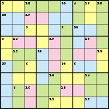
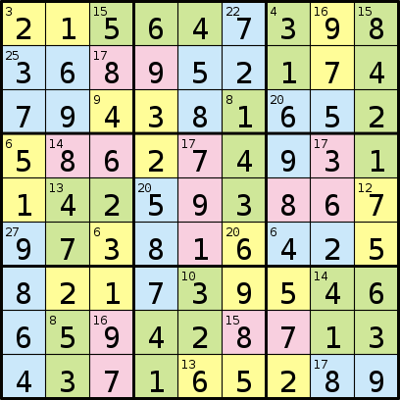
sudoku con kakuro
denominada Sudoku de Sumas Cruzadas, en la que las pistas se dan a través de sumas cruzadas

Slide 15
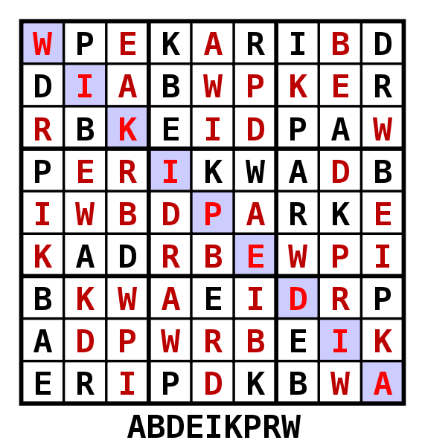
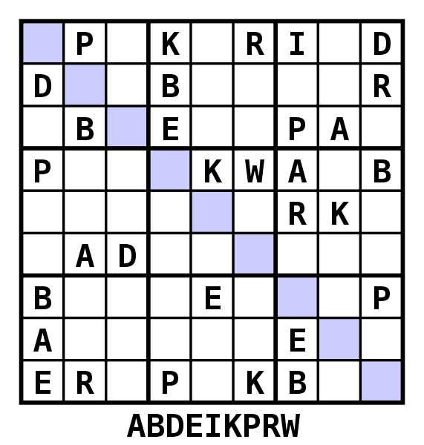
Sudoku alfabetico
no existe diferencia funcional a menos que las letras formen palabras

Slide 16
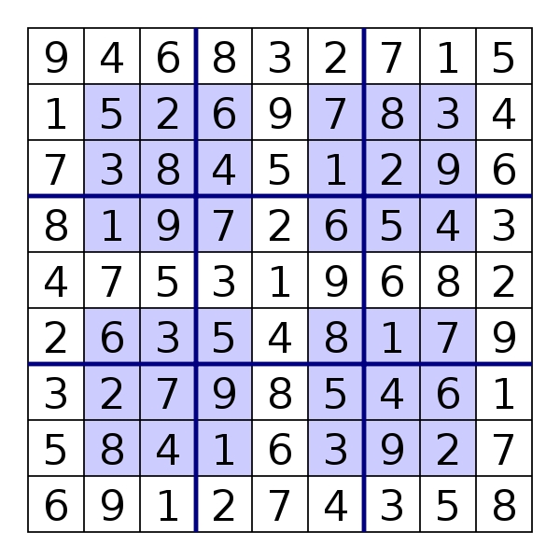
Hypersudoku
La base es idéntica a la del Sudoku original, pero incluye áreas interiores adicionales en las que deben aparecer números del 1 al 9

